Slide 1
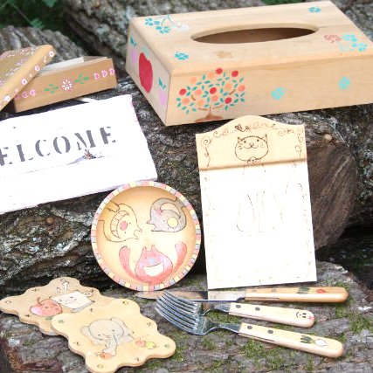

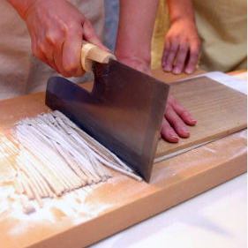
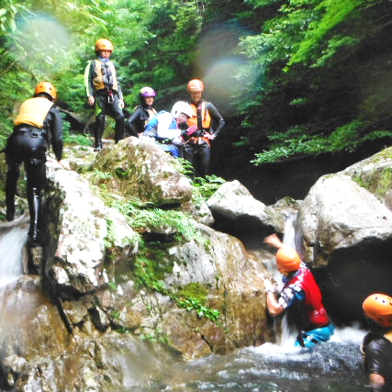
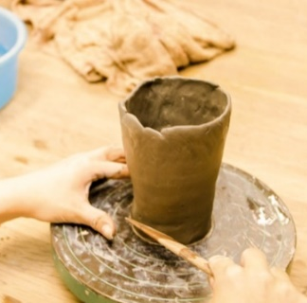

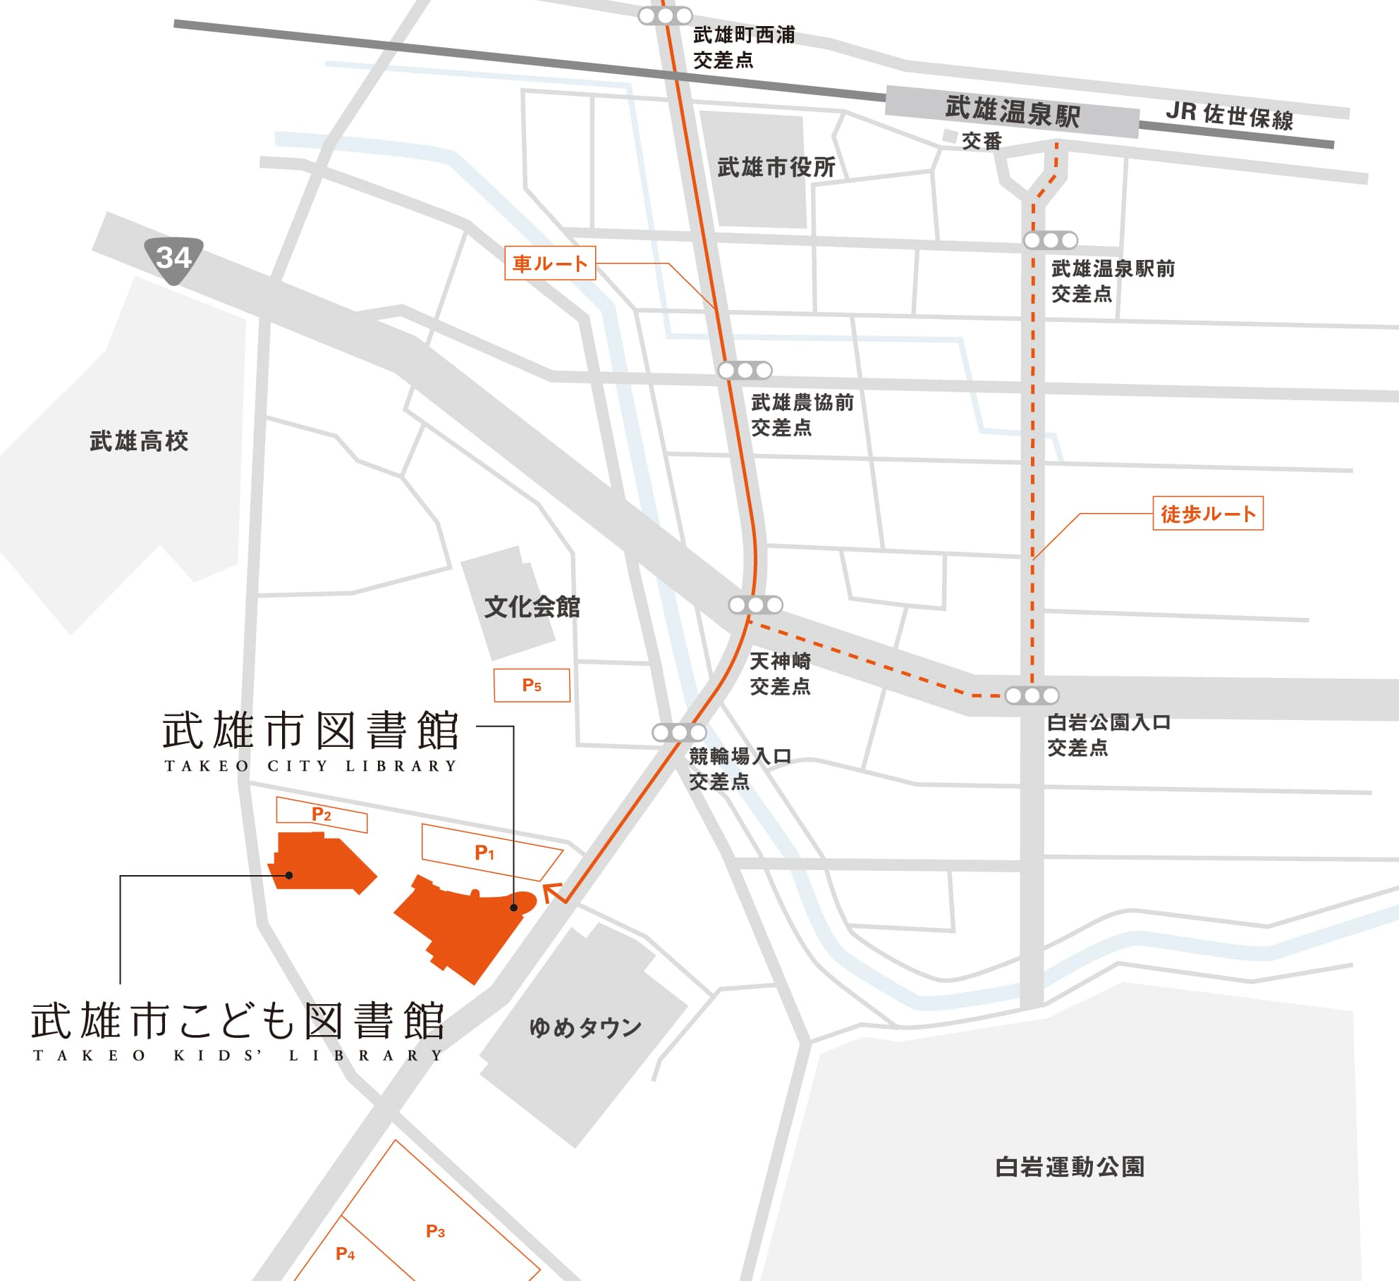
佐賀県で体験型観光を推進
佐賀県で新しい体験をいっしょに作り、全国に販売してみませんか？
「体験開発塾」では、佐賀県と日本最大級の体験プラン予約サイトを運営するアソビュー社が協力し、体験プランを作りたい、より販売を伸ばしたい事業者の皆さまを支援します。より販売に繋がる体験プランとなるようアドバイス・磨き上げを行い、完成した体験プランをWEB上に掲載する方法を最大３回にわたり学び、販路拡大をサポートします。
※途中退席自由
第１回のみ
開発塾後に「懇親会」を実施
（参加費4,000円/名を予定）
【武雄市】体験開発塾
【第1回】最新の観光事情と体験の開発手法
7月31日（金） 18:30～20:30
【第2回】新型コロナの対応、“売れる”体験の販売手法
（※ハワイ大学 疫学専門家による特別アドバイス）
8月28日（金） 18:30～20:30
【第3回】販売の拡大、異業種とのマッチング会
10月2日（金）18:30～20:30
参加費 ： 無料
会 場 ： 武雄市図書館（こども図書館）
（武雄市武雄町大字武雄5304-1）
協力 ： 武雄市地域雇用創造協議会、武雄市図書館
武雄会場アクセスマップ
参 加 申 込 書
団体名
連絡先電話番号
連絡先FAX
氏名・役職
参加日 | 7月31日 ・ 8月28日 ・ 10月2日
懇親会の参加 | 懇親会に参加する（別途費用） / しない
左記事項を記入の上、
FAXまたはメールでお申込みください。
■お申込み先
・FAX ：03-5413-5535
・メール ：yoshifumi.ito@asoview.co.jp
・申込期限：2020年7月29日（水）
■ご不明点のお問い合わせ先
・電話：050-2018-1843​

